Slide 1
МУГЕНКИ в память трех мастеров пути чая!
05.07.2014г.

Slide 2
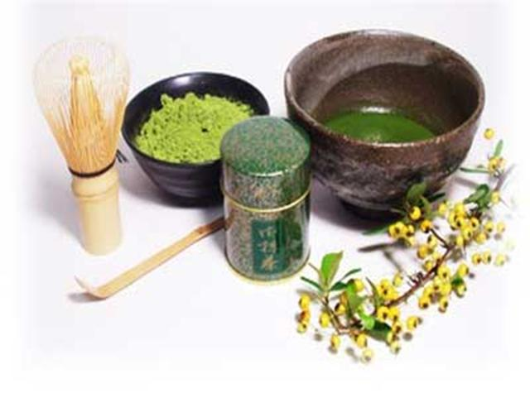
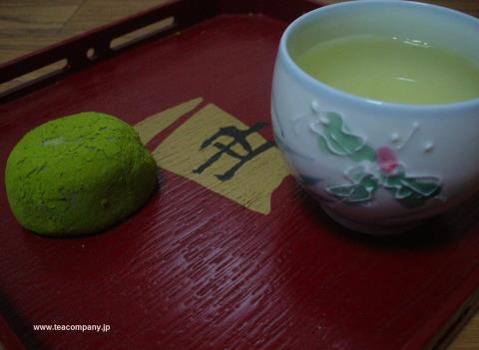
Стили и потребление чая
Сваренный чай.
Заваренный (замоченный) чай.
Порошковый чай. Маття

Slide 3
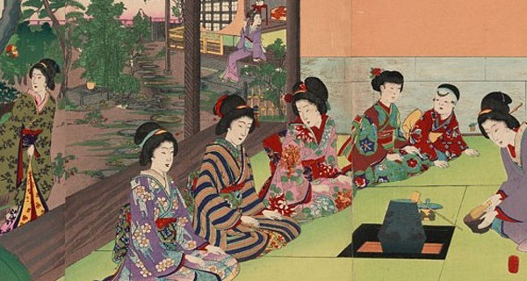
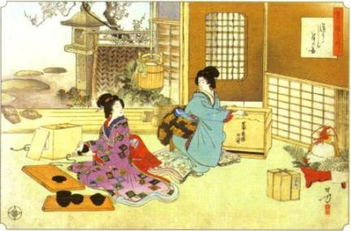
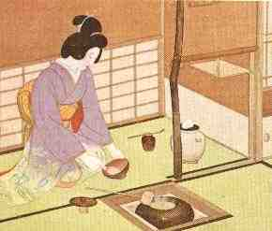
Чайная культура

Slide 4
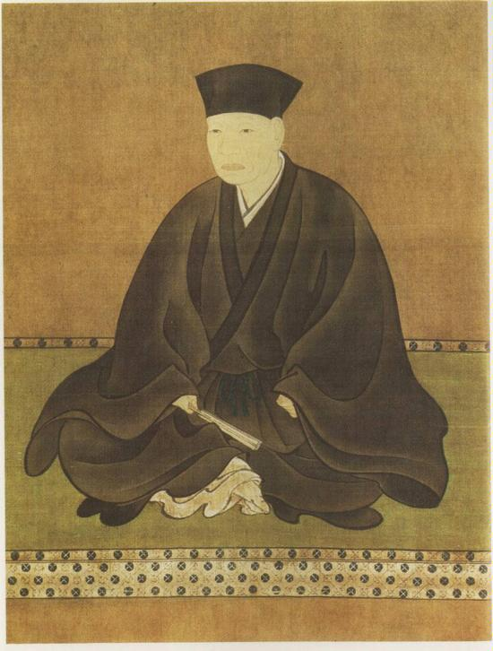
Мастер Сен но Рикю
1522-1591гг.

Slide 5
Принципы чаною
гармони я (ВА)- быть в ладу с другими, жить в гармонии с окружающими
уважение (КЕЙ) – уважать друг друга
чистота (СЕЙ) – быть чистым
спокойствие (ДЗЯКУ) - ум, который всегда ясный, безмятежный

Slide 6
Правила чаною
приготовь вкусный чай
положи угли так, чтобы вода закипела
поставь цветы в вазу так, как они растут в поле
летом создай ощущение прохлады, а зимой — тепла
делай все вовремя:
будь готов к дождю, даже если его нет:
будь внимателен и заботлив по отношению к гостям

Slide 7
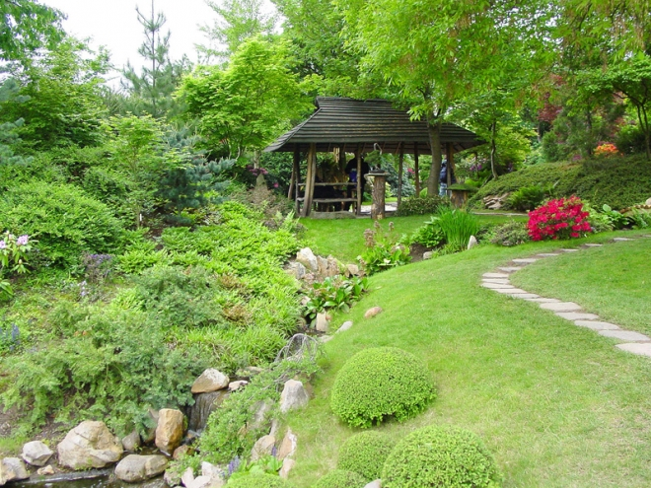

Slide 8
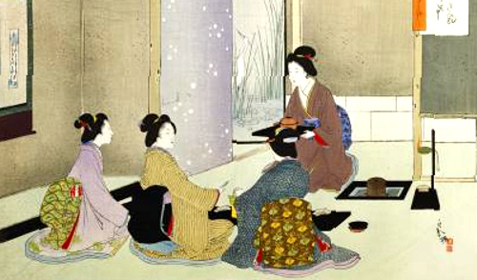

Slide 9
САНДАЙКИ
Памятные церемонии школы чайного искусства УРАСЕНКЕ
МУГЕНКИ (05.07.) - посвящено памяти знаменитых чайных мастеров: Сейчу, Инноу, Mуген
РИКЮКИ (28.03) - посвящено памяти одного из основателя чайного искусства, великого чайного мастера – Сен но Рикю
СОТАНКИ (19.11). - посвящено памяти третьего патриарха Чая — мастера Сотан

Slide 10
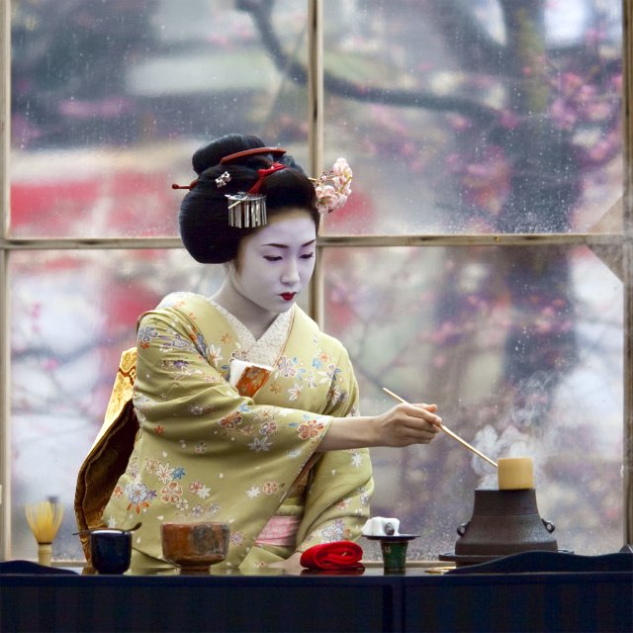
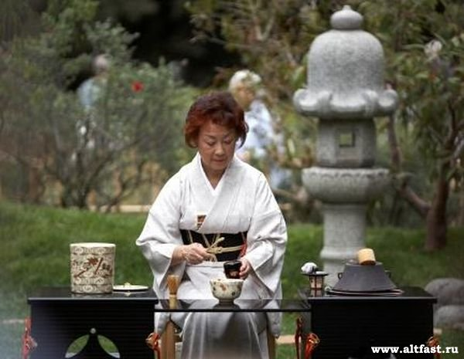
Мастер Сейчу (Гэнгэнсай), 11 глава школы УРАСЕНКЕ (1810 -1877 г.ж.),
во времена последних лет правления сёгуната (до 1868г.) и реформ мейдзи преобразовал сущность пути чая, основываясь на идеях нового времени (Рюрей стиль).

Slide 11
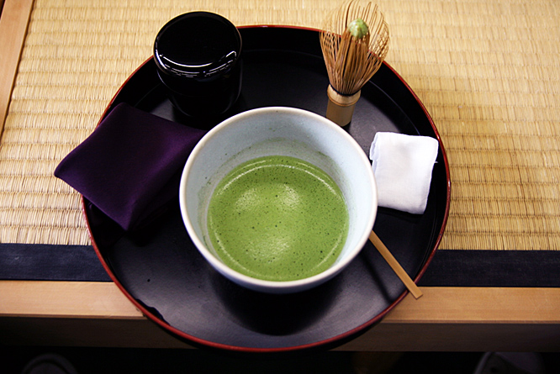
Мастер Инноу (Энносай), 13й глава школы УРАСЕНКЕ (1872 – 1924 г.ж.)
приложил усилия для организации школьного образования культуры чая и положил начало современной школы пути чая.

Slide 12
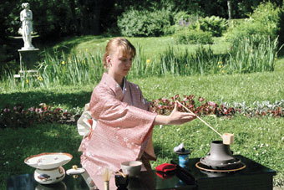
Муген (Тантансай), 14й глава школы УРАСЕНКЕ (1893 – 1964 г.ж.),
в 1949 г. учредил финансовую юридическую организацию и основал современную организацию УРАСЕНКЕ.
организовал международную ассоциацию культуры чая.

Slide 13
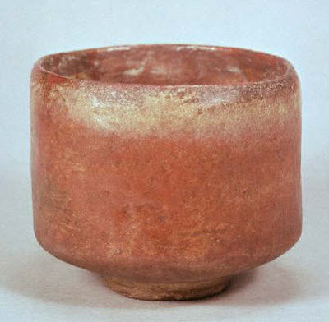
Чайная чаша. Красный Раку, тип "Югуре" (с яп. - сумерки), 16 век

Slide 14
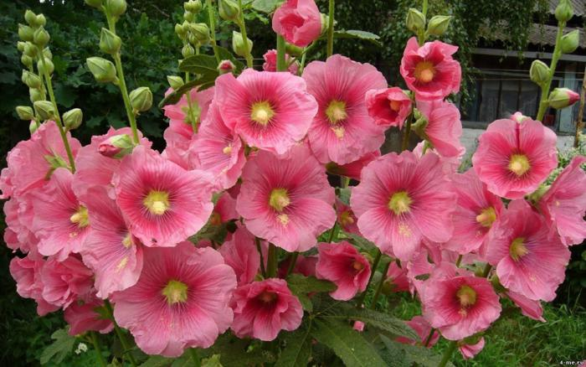
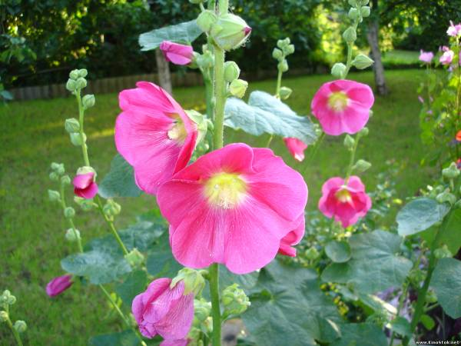

Slide 15
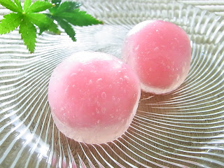
Iwa-moru-mizu (вода сочащаяся из камней) тип – куздзу-ёкан

Slide 16
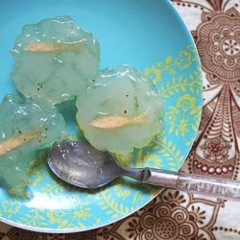
Hasune-kan

